Slide 1

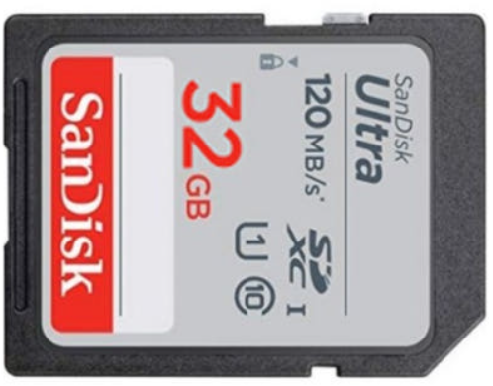
Module SET
① 로터리 스위치 설정: E
② USB-C TYPE 케이블 접속
③ LAN0~3포트에 LAN0~3 케이블 접속
④ 검사용 SD카드 삽입
③
LAN0케이블을 LAN0에
E
①
③
LAN1케이블을 LAN1에
②
USB-C TYPE케이블
LAN2케이블을 LAN2에
검사용 SD 카드
④
LAN3케이블을 LAN3에
확인 후 OK를 누르세요.

